Slide 1
PENDIDIKAN KOMPARATIF
KEDUDUKAN

Slide 2
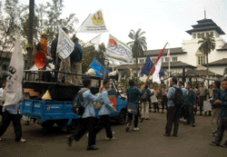
Bagaimana Kedudukan Pendidikan Komparatif
?

Slide 3
PERBANDINGAN
?
LEBIH CAKEP MANA HAYOO..?

Slide 4
Pendidikan komparatif merupakan salah satu ilmu fondasi dari ilmu pendidikan.
Konstribusi yg diberikan: hasil temuan berupa trend pola-pola penyelenggaraan pendidikan di dunia, dan tipologi pendidikan di beberapa negara.
Hasil kajian Pend Komparatif dpt memper-kaya body of knowledge ilmu pend.

Slide 5
FRANK H. BLACKINGTON & ROBERT S. PATTERSON:
Ada 9 ilmu fondasi yg mendukung utk pengembangan ilmu pendidikan.
Yaitu: (1) filsafat pend, (2) sosiologi pend, (3) politik pend, (4) sejarah pend, (5) ekonomi pend, (6) psikologi pend, (7) antropologi pend, (8) Aestetika Pend, dan (9) pendidikan komparatif.
REITMAN:
Ada 5 ilmu fondasi dari ilmu pend:
(1) Filsafat Pend, (2) Sejarah Pend, (3) Sosiologi Pend, (4) Psikologi Pend, (5) Pendidikan Komparatif.
Perkembangan terakhir, menurutnya bertambah: (6) Antropologi pend, (7) politik pend, (8) ekonomi pend, dan (9) aestetika pend.

Slide 6
FONDASI ILMU PENDIDIKAN
Philo-shopi-cal
Psycho logical
Socio-logical
Education
Histo-rical
Aesthe-tical
Political
Economical
Antropological
Compa-rative

Slide 7
PENDIDIKAN KOMPARATIF
Tujuan

Slide 8
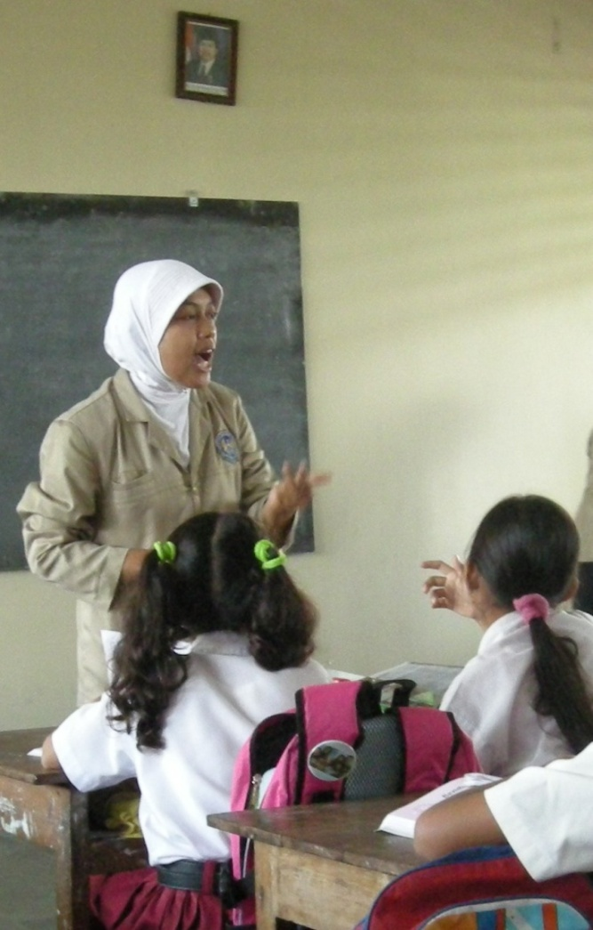
TUJUAN STUDI PENDIDIKAN KOMPARATIF
Pend komparatif saat ini merup studi yg lebih berorientasi pd manfaat.
Hal ini disebabkan, masalah pend semakin banyak dan kompleks, mendesak ditangani.
Masalah pendidikan tidak hanya monopoli negara terbelakang.

Slide 9
Ada kategorisasi negara-negara di dunia menurut ukuran sosial:
Developed Country ;
Developing Country ;
Under Developing Country;
Least Developed Country (negara paling miskin);
The Destitute country atau failed country.
Termasuk failed countries: Sudan, somalia, Kenya, dan Kongo.
Masing-masing negara memiliki masalah pend yg amat kompleks

Slide 10
CONTOH MASALAH PENDIDIKAN
Dehumanisasi dalam masyarakat (temasuk dalam pendidikan).
Ketidak merataan akses pend (KTT 9 Negara berpenduduk padat di New Delhi 1993 dan Dakkar 1996)
Kualifikasi guru masih di bawah 40% (E-9 Ministerial Review Meeting on Education for All di Bali Maret 2008)
Kualitas pendidikan kurang merata (Renstra Depdikbud, 2011).

Slide 11
MASALAH PENDIDIKAN MENURUT HAR TILAAR (1998)
Merosotnya akhlak peserta didik,
Kurangnya pemerataan akses pend dan pemerataan kualitas pend.
Rendahnya mutu pend di berbagai jenjang dan jenis pend
Rendahnya efisiensi internal sistem pend
Rendahnya efisiensi eksternal sistem diklat pendidikan

Slide 12
Kelembagaan diklat yg kaku dan simpang siur.
Manajemen diklat nasional yg belum sejalan dg pembangunan nasional
Sumber daya manusia yg belum profesional.
Masih adanya dehumanisasi dlm masyarakat (termasuk dlm pendidikan).

Slide 13
Efisiensi penyelesaian masalah membutuhkan skala prioritas.
F. Harbison: penentuan prioritas adalah sesuatu yg menyulitkan.
Kesulitannya: pemilihan pd satu program pemecahan masalah akan berimplikasi pd penundaan pemecahan masalah lainnya.

Slide 14
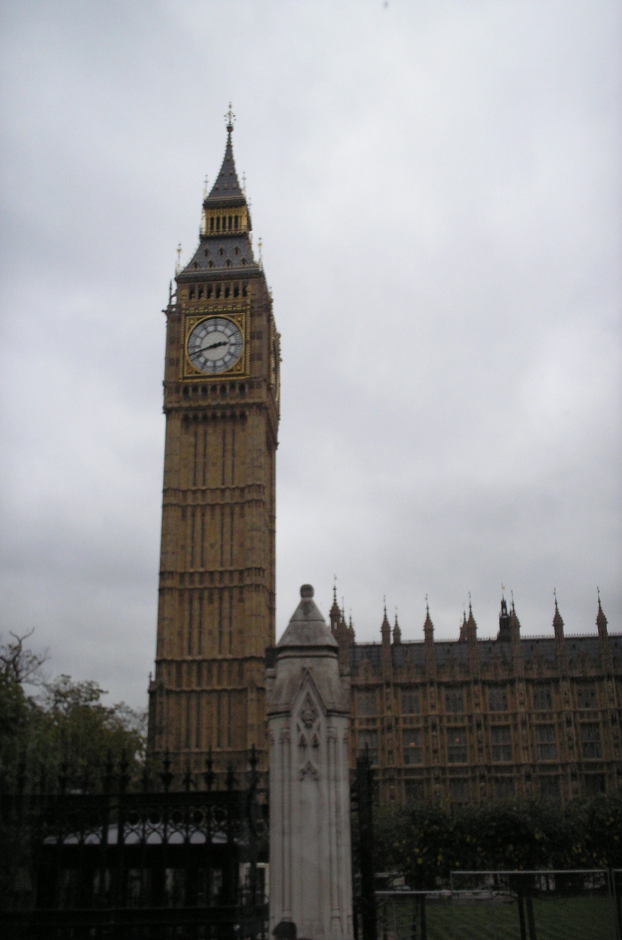
TUJUAN PENDIDIKAN KOMPARATIF
I.L. Kandel menyebut ada 3 tujuan studi komparasi pendidikan:
Repertorial-Deskriptif.
Historik-Fungsional
Melioristik

Slide 15
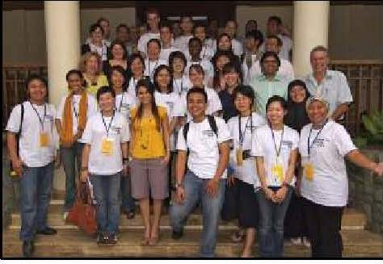
REPERTORIAL DESKRIPTIF
Yakni berusaha mengungkap data-data yg bersifat informatoris ttg sistem pendidikan di suatu negara/ wilayah.
Data-data tsb menjadi sebuah dokumen laporan ttg potret pendidikan di negara/wilayah tsb.

Slide 16
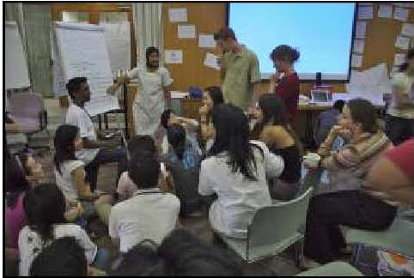
HISTORIK FUNGSIONAL
Berusaha mencari kaitan antara data informatoris pendidikan dg latar belakang yg menyebabkankannya.
Misal: pandangan hidup, sistem politik, sistem ekonomi, sosial, sejarah dan kebudayaan.

Slide 17
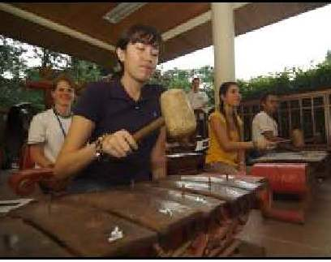
MELIORISTIK
Semua informasi pendidikan yg di dapat dari negara/ wilayah lain sebisa mungkin dapat diterapkan di negeri sendiri.
Yaitu hal-hal positif dlm pendidikan yg ada di negara lain agar bisa ditiru.

Slide 18
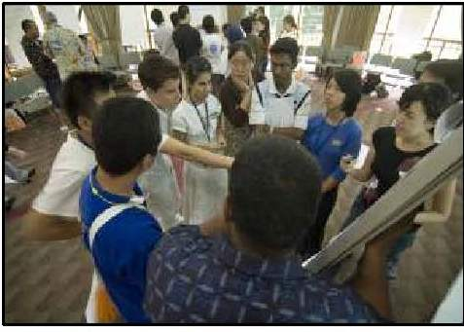
HJ. NOAH menyebut 4 tujuan studi PK:
Mendeskripsikan sistem, proses, dan outcome pend
Membantu dalam pengembangan institusi dan praktek pend
Mengungkap keterkaitan antara pend dan masy
Memantapkan kesimpulan yg relevan bg banyak negara.

Slide 19
TUJUAN STUDI PENDIDIKAN KOMPARATIF
Secara Umum tujuan studi PK:
Mempelajari potret pendidikan antar kawasan.
Mengkaji isu-isu dan masalah kontemporer dalam pendidikan
Mempelajari cara membandingkan sistem pendidikan antar bangsa/ daerah/satuan pendidikan.

Slide 20
PENDIDIKAN KOMPARATIF
Cakupan

Slide 21
DUA CAKUPAN STUDI PENDIDIKAN KOMPARATIF
Kajian-kajian studi pend komparatif sec umum mencakup dua hal penting, yaitu:
Studi Kawasan
Studi Tematik

Slide 22
STUDI KAWASAN
Studi ini diarahkan pd suatu kawasan tertentu yg berusaha mempelajari sistem pend di suatu kawasan.
Misalnya: studi sistem pend di kawasan Asia tenggara (Malaysia, Philipina, Thailand, Singapura, Brunai, dll); atau studi sistem pend di kawasan-kawasan lainnya

Slide 23
STUDI TEMATIK
Studi ini lebih diarahkan kpd pengkajian thd tema-tema tertentu dlm pend.
Misalnya manajemen kelembagaan sekolah, pembaharuan kurikulum, mutu lulusan sekolah, otonomi lembaga pend, privatisasi perguruan tinggi, pend pra sekolah, integrasi pend sekolah dan luar sekolah, peningkatan pend guru, dll.

